Slide 1
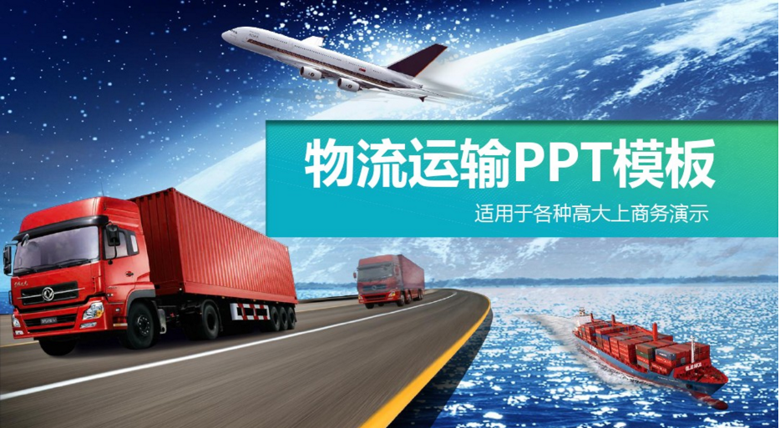
物流运输组织管理
主讲人

Slide 2
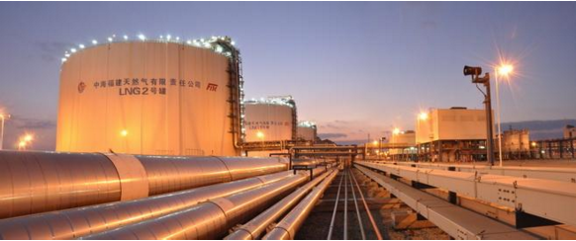
项目六 管道运输管理

Slide 3


主要任务
任务一：管道运输基础知识
任务二：管道运输工艺及生产管理
任务三：管道运输安全管理

Slide 4
任务二：管道运输工艺及生产管理
任务描述
2011年1月底，当神州大地都在准备迎接兔年时，很多特殊岗位的人却依旧坚守在自己的工作岗位上，中俄原油管道漠河县兴安首站的工作人员便是其中之一。他们要在几乎与世隔绝的漠河县兴安首站坚守2个月，他们要在各自的岗位上坚守着各自的职责，其中一个岗位便是测量漠河县兴安首站6个大型油罐的储油量。

Slide 5

任务二：管道运输工艺及生产管理
任务描述
操作员在滴水成冰的天气里爬上高高的油罐，在油罐顶部拿出测量尺，赤手完成油面高度的测量。如果顺利的话，操作员在手冻僵前能完成一个油罐储油量的测量，而多数时候则是一个油罐尚未测量好，手就已经冻僵了。

Slide 6

任务二：管道运输工艺及生产管理
操作员为什么不戴着手套进行油罐油面高度的测量？

Slide 7

任务二：管道运输工艺及生产管理
目
录
管道运输工艺
管道运输生产管理

Slide 8
一、管道运输工艺
管道输油工艺
管道输气工艺
固体料浆管道的输送工艺

Slide 9
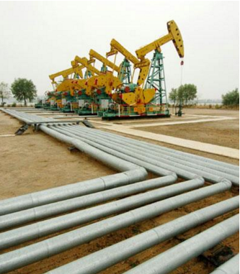
一、管道运输工艺
1、管道输油工艺
管道输油工艺是指实现管道油品输送的技术和方法，即根据油品性质和运输量，确定输送方法和流程、输油站类型和位置，选择管材和主要设备，制订运行方案和输量调解措施等。

Slide 10

一、管道运输工艺
1、管道输油工艺
（1）油品输送方法
轻质成品油和低凝固点、低粘度的原油常采用等温输送方法；
轻质成品油大多采用顺序输送方法；
易凝高粘油品目前常采用加热、掺轻油稀释、水悬浮、加改性剂和减阻剂等输送方法

Slide 11


一、管道运输工艺
1、管道输油工艺
（2）输油流程
开式流程
密闭流程

Slide 12

一、管道运输工艺
1、管道输油工艺
（3）泵站布置
确定泵站位置的步骤：
①在室内用作图法在线路纵断面上初步确定站址或可能的布置区；
②进行现场实地调查，与当地有关方面协商后决定站址；
③核算站址调整后是否能够满足要求。

Slide 13

一、管道运输工艺
1、管道输油工艺
（4）管道事故防护
输油管道上常会因为一些突发事故导致进站压力突然增大，从而对管道和设备造成破坏，因此进站处必须设立超压保护装置。

Slide 14
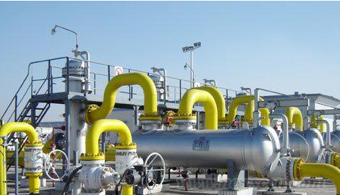
一、管道运输工艺
2、管道输气工艺
管道输气工艺是指实现天然气管道输送的技术和方法，即根据气源条件及天然气组分，确定输气方式、流程和运行方案，确定管材、管径、设备、沿线设站的类型及站距等，现代天然气管道输送普遍采用压气机提供压力能，对所输送的天然气的质量也有严格的要求。

Slide 15
一、管道运输工艺
2、管道输气工艺
（1）输气流程

Slide 16
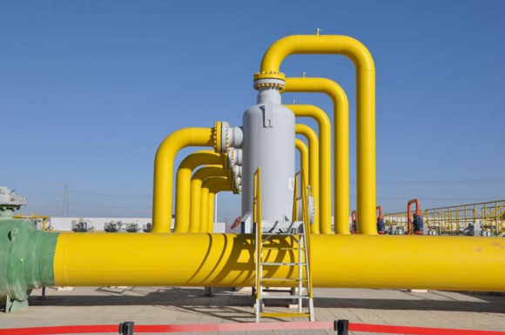
一、管道运输工艺
2、管道输气工艺
（2）压气站设置
长距离输气管道必须在沿线建设若干个中间压气站。中间压气站的数目主要由输送距离和压缩比决定。在确定站距时，应根据通过该站的实际输气量和进出口压力值，按输气量公式计算，还应综合考虑压气站址的地理、水源、电力、交通等条件。

Slide 17

一、管道运输工艺
2、管道输气工艺
（3）末端储气
利用输气管道末端的工作特点进行临时储气。输气管道末端与中间各段工作条件的差别是：中间各段的起终点天然气流量基本相同，而末端的起终点天然气流量和压力则随终点外输量的变化而变化。

Slide 18
一、管道运输工艺
3、固体料浆管道的输送工艺
制浆
管道输送
固液分离

Slide 19
二、管道运输生产管理
管道运输生产管理是指管道运行过程中，利用技术手段对管道运输实行统一的指挥和调度，以保证管道在最优的状态下长期安全而平稳地运行，从而获得最佳经济效益的过程。
管道运输生产管理包括管道输送计划管理、管道输送技术管理、管道输送设备管理和管道线路管理。

Slide 20
二、管道运输生产管理
1、管道输送计划管理
首先是编制管道输送的年度计划，根据年度计划编制管道输送的月计划、批次计划、周期计划等；
然后根据这些计划编制管道全线的运行计划，管道站、库的输入和输出计划，以及分输和配气计划；
同时还要根据输送任务和管道设备状况，编制设备维护检修计划和辅助系统作业计划。

Slide 21
二、管道运输生产管理
2、管道输送技术管理
管道输送技术管理的内容包括随时检测管道运行状况的参数，分析输送条件的变化，采取各种适当的控制和调节措施调整运行参数。对输送过程中出现的技术问题，也要随时予以研究解决。

Slide 22
二、管道运输生产管理
3、管道输送设备管理
管道输送设备管理是对管道站、库的设备进行维护和修理，以保证管道的正常运行。管道输送设备管理的内容主要包括对设备状况进行分级、登记，记录各种设备的运行状况，制订设备日常维修和大修计划，改造和更新陈旧、低效能的设备，在线设备保养等。

Slide 23
二、管道运输生产管理
4、管道线路管理
管道线路管理的内容主要包括日常的巡线检查，线路构筑物和穿越、跨越工程设施的维修，管道防腐层的检漏和维修，管子的渗漏检查和维修，清管作业和管道沿线的放气、排液作业，管道线路设备的改造和更换，管道线路的抗震管理，管道紧急抢修工程的组织等。

Slide 24

任务解析
油罐油面高度的测量是一项非常细致的工作，测量时需要操作员具有很好的手感。不戴手套进行油罐油面高度测量的行为表明，操作员的职业态度是端正的。

